Slide 1
Universidade Federal da Paraíba
III Semana do Servidor Público
Ergonomia no escritório e
Programa de Ginástica Laboral da UFPB
Caroline de Oliveira Martins
Laboratório de Estudos e Pesquisas em Atividade Física e Saúde - LEPAFS
Departamento de Educação Física/CCS/UFPB

Slide 2
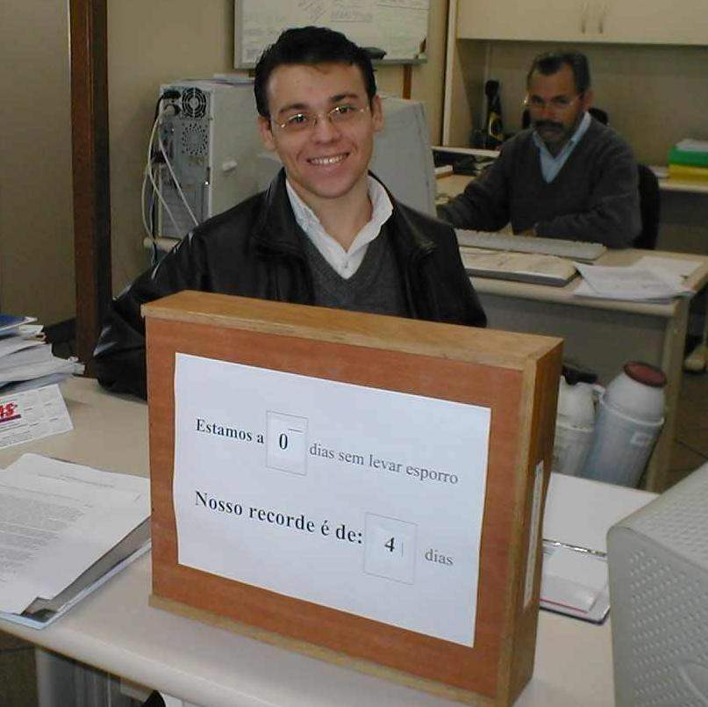
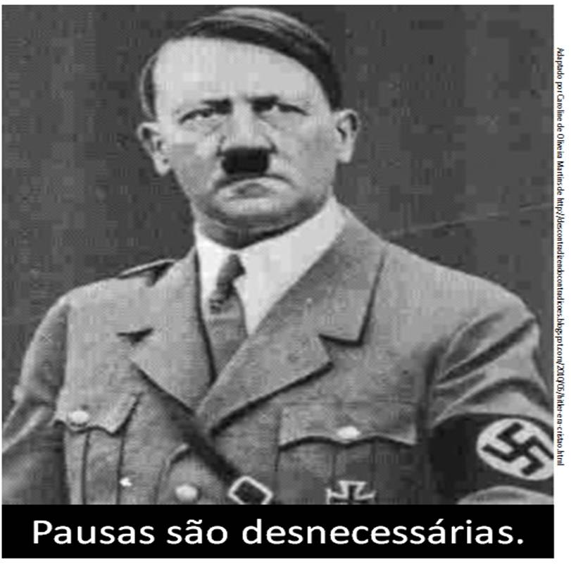
Ergonomia
http://www.iplay.com.br/Imagens/Divertidas/?Estamos_a_0_dias_sem_levar_esporro_(bronca)._Nosso_recorde_e_de_4_dias...+8573&Grupo=10

Slide 3
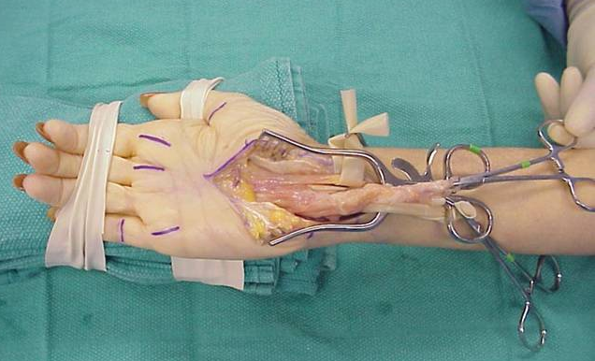
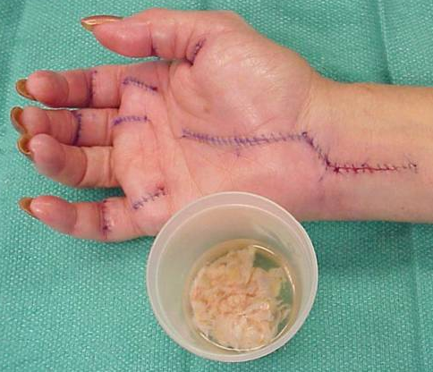
Consciência ergonômica
http://mustreadfiles.blogspot.com/2008/08/correct-postures-and-exercises-for.html
Prevenir é melhor do que remediar!
VOCÊ é o maior responsável por sua saúde e segurança.

Slide 4
Ergonomia no escritório
Cefaleia tensional (Aurora Health Care¹):
.associada com distresse (estresse negativo) e contração muscular excessiva;
.aguda ou crônica;
.possíveis áreas de dor:
‘parte superior’ das costas,
pescoço, nuca, testa,região
das orelhas e mandíbula.
http://www.aurorahealthcare.org/yourhealth/healthgate/getcontent.asp?URLhealthgate=%2211515.html%22
¹Aurora Health Care. Health information. Tension headache. Disponível em: http://www.aurorahealthcare.org/yourhealth/healthgate/getcontent.asp?URLhealthgate=%2211515.html%22. Acesso em 19 out 2010.

Slide 5
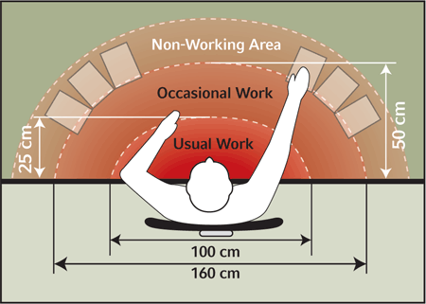
Ergonomia no escritório
Posto de trabalho: personalize/individualize ao máximo!
.Disponibilize itens de acordo com frequência que os acessa:
Acesso raro
Acesso ocasional
Acesso frequente
http://www.buildings.com/ArticleDetails/tabid/3321/ArticleID/5654/Default.aspx

Slide 6
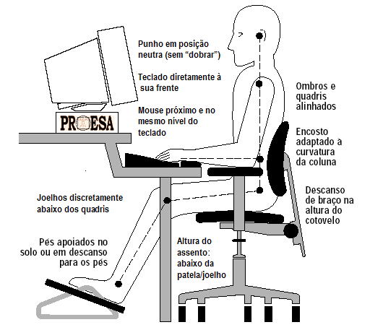
Ergonomia no escritório
Pausas!
UFPB
Fonte: Martins, C.O. Programa de Promoção da Saúde do Trabalhador – PPST. Jundiaí (SP): Fontoura, 2008, p 68.

Slide 7
Check List interface homem-computador
Extraído de: Martins, Caroline de Oliveira. Ginástica laboral no escritório. 2ª ed. Jundiaí (SP): Fontoura (no prelo).

Slide 8
Check List interface homem-computador
Extraído de: Martins, Caroline de Oliveira. Ginástica laboral no escritório. 2ª ed. Jundiaí (SP): Fontoura (no prelo).

Slide 9
Check List interface homem-computador
Extraído de: Martins, Caroline de Oliveira. Ginástica laboral no escritório. 2ª ed. Jundiaí (SP): Fontoura (no prelo).

Slide 10
Check List interface homem-computador
Extraído de: Martins, Caroline de Oliveira. Ginástica laboral no escritório. 2ª ed. Jundiaí (SP): Fontoura (no prelo).

Slide 11
Ginástica Laboral (Martins², no prelo)
Pausa ativa realizada no ambiente de trabalho,
Composta por atividades específicas (ex.: alongamentos),
Direcionada para exigências psicofisiológicas do trabalhador,
Pode ser implantada em qualquer local de trabalho e TODOS podem participar desde que seja individualizada.
²Martins, Caroline de Oliveira. Ginástica laboral no escritório. 2ª ed. Jundiaí (SP): Fontoura (no prelo).

Slide 12
PGL da UFPB
Duração de 15 min;
.Objetivo² = ↓distresse psicofisiológico:
-distresse psicológico +
distresse fisiológico
osteoneuromuscular⇨ pode
contribuir para surgimento
dos DORT/LER.
DORT
Repetiti-vidade
Postura incorreta
Força excessiva
Vibração e compressão mecânica
²Martins, Caroline de Oliveira. Ginástica laboral no escritório. 2ª ed. Jundiaí (SP): Fontoura (no prelo).

Slide 13
Ginástica Laboral
Composta² por:
.Exercícios de alongamento,
.Exercícios respiratórios,
.Atividades lúdicas,
.Técnicas de relaxamento,
.Massagens.
Acesse http://ginasticalaboral.yolasite.com/
²Martins, Caroline de Oliveira. Ginástica laboral no escritório. 2ª ed. Jundiaí (SP): Fontoura (no prelo).

